Slide 1

DEN DEMOKRATISKA PROCESSEN I SVBF
FÖRBUNDSSTYRELSE
Beslut
FÖRBUNDSLEDNING
Förslag röstas om på ÅM
ÅRSMÖTE
Nästa sida
SDF ger förslag till Årsmötet
DISTRIKTSFÖRBUND
FÖRENINGAR
Föreningen skriver förslag till SDF
BOWLARE
DET BÖRJAR HÄR!!
Bowlaren tycker något!

Slide 2
FÖRBUNDSSTYRELSE
FÖRBUNDSLEDNING
KANSLI
SPORT
JU
(JURIDISKT UTSKOTT)
SERIE/TÄVLING
TEKNIK
LANDSLAG
UTVECKLING
UTBILDNING
BREDD
NATIONELLA SERIEN/SM
LANDSLAG/TEAM SWEDEN
TSYA
RIG
NIU
ELITUTVECKLING
UTBILDNINGSMTRL
TRÄNARUTBILDNING
ÖVR UTBILDNING
ADMINISTRATION
REKRYTERING
SPECIALLÄGER
PARABOWLING
UPP

Slide 3

KLOT & VINKLAR
Specifikation bowlingklot
Bowlingklotets vikt får inte överskrida 16 pound, 7258 g.
Någon undre viktgräns finns inte.
Minimum Maximum
1. Omkrets 678 mm 686 mm
2. Diameter 216 mm 218 mm
Specifikation kägla
Vikt 1417,5–1644,3 gram
Höjd 37,3–38,9 cm
Största omkrets 38,03 cm
Största bredd 12,11 cm

Slide 4
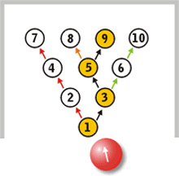
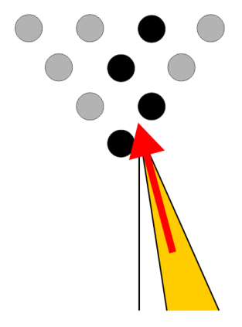
KLOT & VINKLAR
Ribba 17,5 (centrum av klotet)
4-6 graders vinkel
Notes:
Att träffa ribba 17,5 med 4-6 graders vinkel kommer att resultera i ca 95% strike. (Testat, 17,5 + 6 grader är lika med 100%)

Slide 5
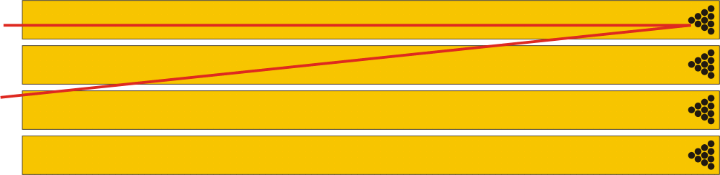
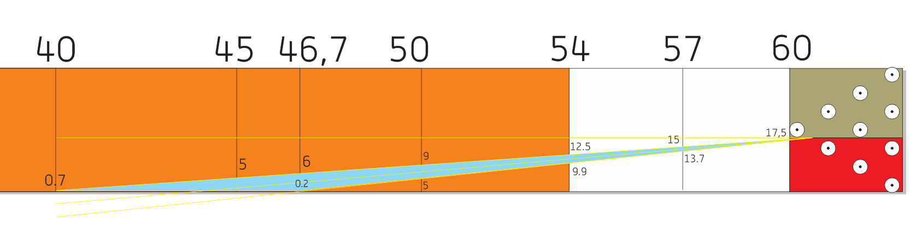
KLOT & VINKLAR
Notes:
Det är för att uppnå den här vinkeln som vi skruvar..

Slide 6
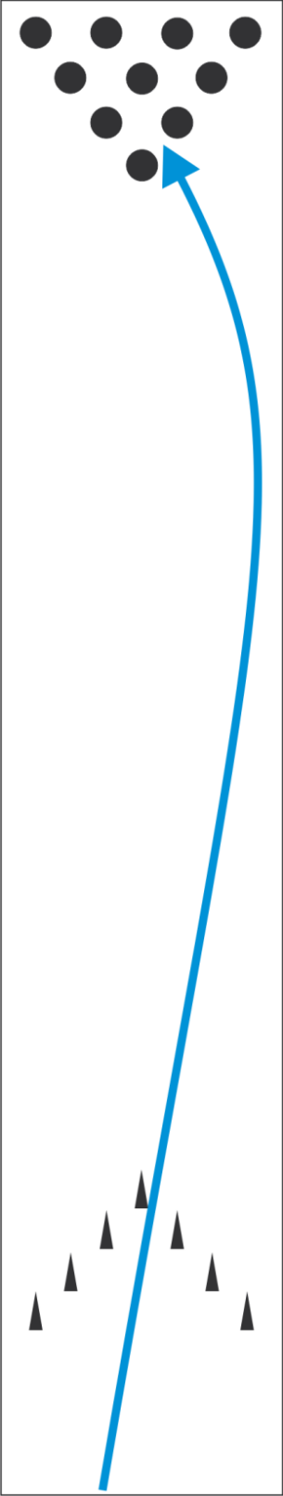
SKRUV & VINKLAR
SKID
HOOK
ROLL
Högst klotfart
Lägst antal Rotationer
Maximal Axis Rotation
Lägre fart
Fler Rotationer
Mindre axis rotation
Least ball speed
Max Rotationer
Minst axisrotation
Längd och form på hook bestäms av viktblockets utformning och layouten
Max kraft, pin carry & marginal
Axis rotation & tilt är minimal till lika
Ytmaterial
Ytans Grovlek (360 – 4000+p)
avgör hur fort klotets hastighet minskar
Viktblocket
Layout
SKID
HOOK
ROLL
Notes:
Så hur borde det se ut!
GLID – bestäms av yta och ytmaterial
HOOK – längd och form på hook bestäms av Viktblock och layout
ROLL – Per def när klotet färdas i samma riktining det roterar.

Slide 7

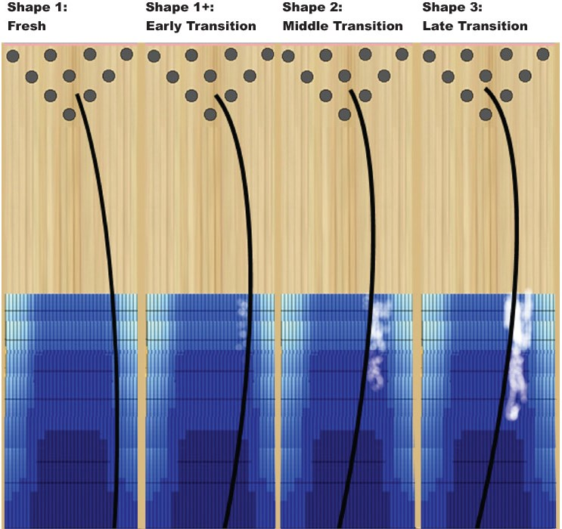
OLJEPROFILER
OLJEPROFILER
MEDIUMOLJA 37-42 fot
Svårast att veta vart spelet ligger
Om kanten är torr spelas den som kortolja i
början, annars ofta ”tracken”
Släppet – Handen bakom (Lite Axisrotation)
i början, mer på sidan allt eftersom
Klot – Stabila, Lågt RG, Symmetriska
Yta – Matt i början och blankare vart efter
du flyttar inåt.
Vanliga misstag
- spel endast i ”comfort zone”
- Flyttar för sent och för lite
Notes:
Medium

Slide 8
KLOTARSENAL
DIN 3-KLOTVÄSKA
Starkt Klot, grövre yta, Symmetriskt Tidigast och mest skruv
Svagt Klot, finare yta, Symmetriskt Senare och mindre skruv
Spärrklot, Plast Rakt
Du kompletterar din väska efter antal extra klot och fyller de ”luckor” du upplever finns.
Notes:
Din klotväska 6 klot

Slide 9
KLOTARSENAL
DIN 6-KLOTVÄSKA
Mycket starkt klot, Grov yta, Startklot Tidigast
Starkt klot, Halvmatt/blankt Näst tidigast
Allroundklotet, Medium av allt Medium
Skid – Flipklotet, Fin yta/Blankt Längre glid med vinkel
Snälla bollen, halvmatt/blankt Minst total skruv
Spärrklot, Plast (alt. Urethan)
Du kompletterar din väska efter antal extra klot och fyller de ”luckor” du upplever finns.
Notes:
Din klotväska 6 klot

Slide 10
BALLMOTION
KLOT & VINKLAR
Grövre yta
Lägre RG-värde
Kortare PIN – PAP
Högre RG-Diff
Mer framåtrull
(Lägre fart)
Kortare loft
180 4000 p
2.43 2.60
0 6 ¾
0 .060 0
Finare yta
Högre RG-värde
Längre PIN - PAP
Lägre RG-Diff
Mer sidorull
(Högre fart)
Längre loft

Slide 11
KLOT & VINKLAR
ÖVNINGAR:
SE BRYTPUNKT I SIDLED/DJUPLED:
a, 2 & 2, Spelaren slår och berättar för ”kompisen” vilken ribba klotet bröt på.
b,Vid vilken ribba klotet träffade 1:ans kägla
c, Vid vilken längd bröt klotet
d, Vid vilken ribba gick klotet i ”gropen”
Träffa struten (4-6 grader) med valfritt klot, registrera på vilken längd de olika klotet behöver träffa struten för att hinna till fickan.
Move in slow down (SPECTO) – träffa ”struten” + få klotet till fickan genom att göra logisk förändring/klotval
Upprepa övningarna på olika profiler (längder)!

